Slide 1
Портфолио на
Десислава Иванова
Забележка: Портфолиото е отворено и подлежи на изменение, допълване и актуализиране във всеки нов момент от дейността ми като учител.

Slide 2
Съдържание:
Представяне
Педагогическа дейност
Научна-методическа дейност

Slide 3
Представяне
Лични данни:
Адрес: ж.к. Воден 6, ет.1 ап.2, гр. Плевен, 5800, България
Телефон: 0876799918
E-mail: pann@abv.bg
Националност: българка
Дата на раждане: 08.02.1996г.

Slide 4
Автобиография
Лична информация:
Име: Десислава Иванова Иванова
Адрес: ж.к. Воден 6, ет.1 ап.2, гр. Плевен, 5800, България
Телефон: 0876799918
E-mail: pann@abv.bg
Националност: българка
Майчин език: български
Дата на раждане: 08.02.1996г.
Трудов стаж:5 г. 2 месеца

Slide 5
Образование и обучение
Период: Октомври 2019 - Юни 2021
Специалност: Предучилищна и начална училищна педагогика
Степен/Ниво: Магистър
Учебно заведение: ВТУ "Св. Св. Кирил и Методий"
Населено място: град Плевен
Период: Октомври 2016 - Юни 2019
Специалност: Начална училищна педагогика
Степен/Ниво: Бакалавър
Учебно заведение: Педагогически колеж
Населено място: град Плевен
Период: Септември 2011 - Май 2015
Специалност: Технология на фармацевтични и парфюмерийно-козметични продукти
Степен/Ниво: Професионално
Учебно заведение: ПГЕХТ “проф. Асен Златаров “
Населено място: град Плевен

Slide 6
Професионален трудов стаж
Период:Септември 2020 – до момента
Длъжност: учител ЦДО
Училище: ОУ”Христо Смирненски”
Населено място: с. Ореховица
Период: Октомври 2019 - Май 2020
Длъжност: учител ЦДО
Училище: ОУ”Св.Климент Охридски”
Населено място: Плевен

Slide 7
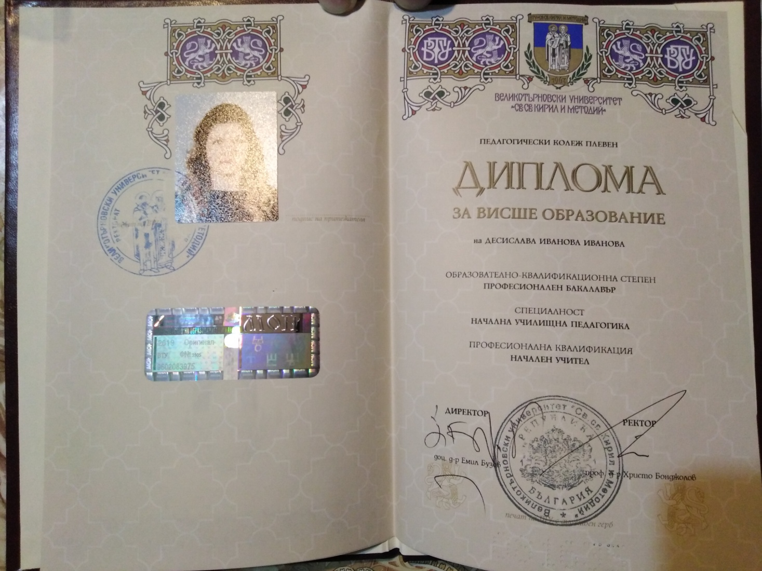
Диплома за завършена бакалавърска степен

Slide 8
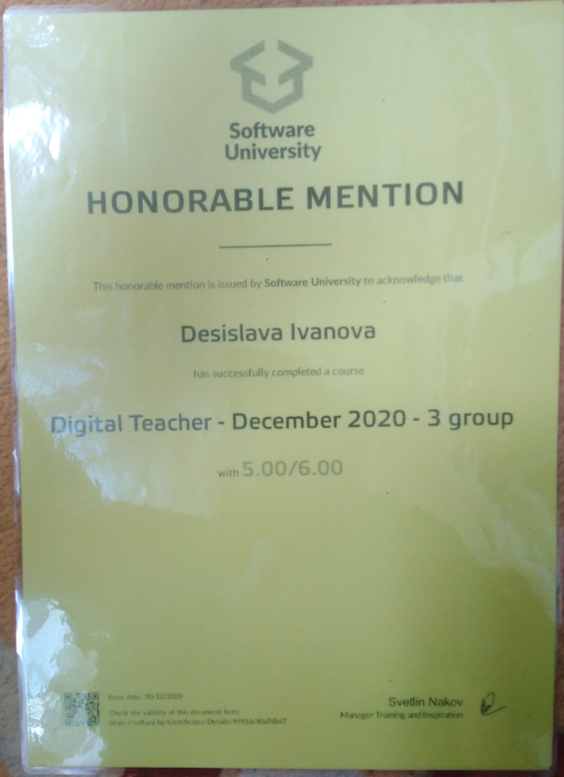
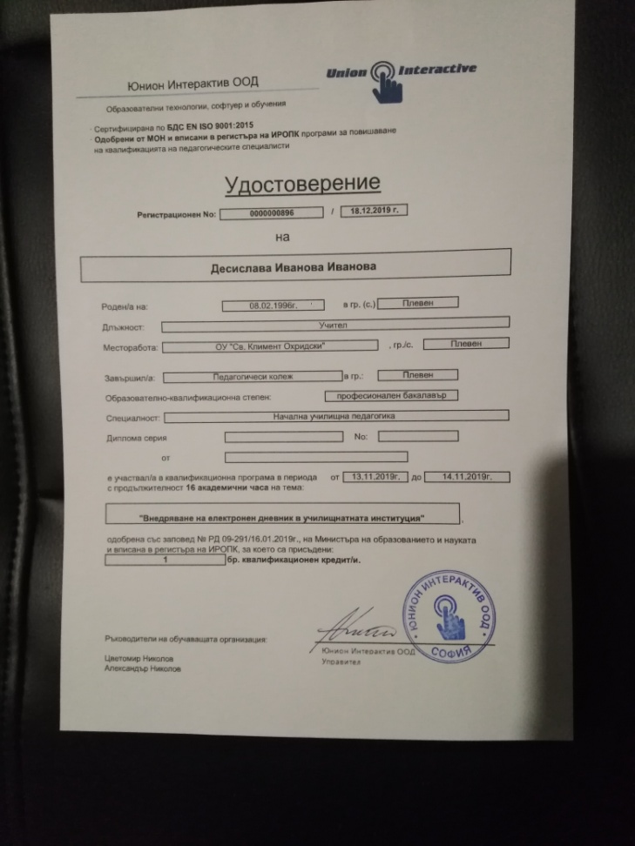
Сертификати

Slide 9


Сертификати

Slide 10
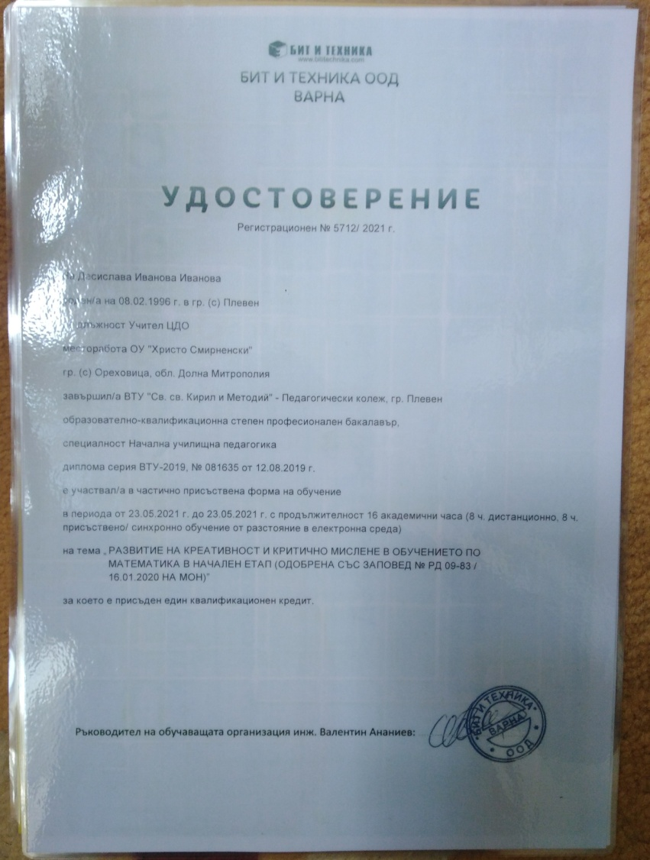
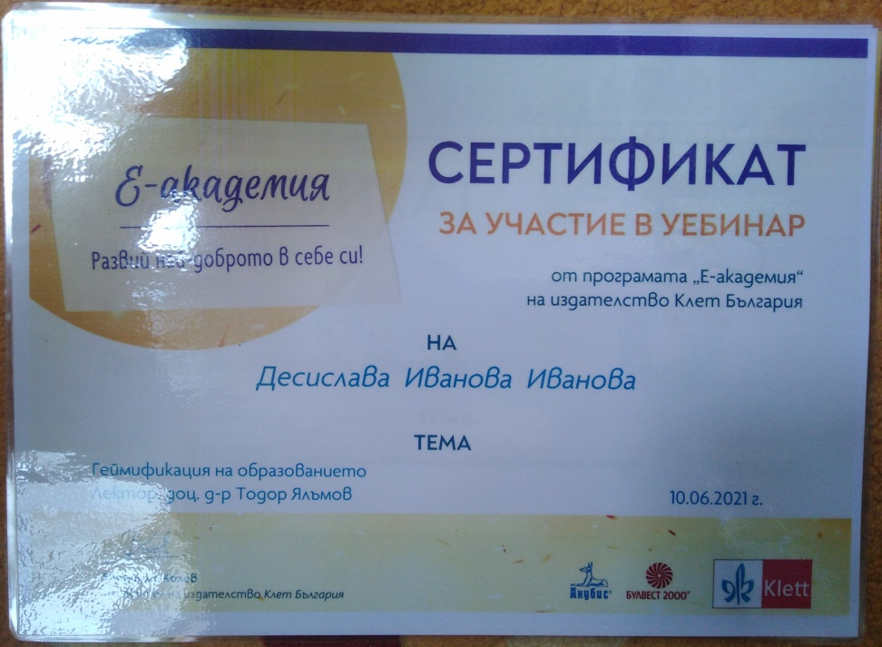
Сертификати

Slide 11
Бъдещи планове
Посещаване на курсове и обучение в областта на педагогиката, методиката на преподаване.
Посещаване на семинари и конференции за обмяна на опит.
Усъвършенстване на методите и подходите използвани в преподаването.
В рамките на философията за “учене през целия живот” всеки човек, независимо от професионалната област, не трябва да спира своето саморазвитие.

Slide 12
Лични умения и компетенции
Социални умения и компетентности: Комуникативност, коректност, адаптивност, способност за работа в екип, умения за носене на отговорност, умения за преодоляване на трудности.
Организационни умения и компетентности: Гъвкавост, инициативност, отговорност, прецизност при водене на училищна документация и др.
Технически умения и компетенции: Владеене на Microsoft Office (Word, Excel, Power Point) и Internet. Работа с офис техника, работа с мултимедия, работа с аудио и визуална техника.

Slide 13
Педагогическа дейност
Философия на преподаването:
За мен преподаването е призвание, мисия и голяма отговорност. Добър учител е този, който постоянно усъвършенства знанията и опита си. Стремя се да мотивирам и предизвикам креативност и съзнателност у децата. Подтиквам децата да мислят, да търсят и откриват, съобразявайки се с индивидуалните потребности на всеки от тях. Всички деца имат силни страни и целта на образованието е да ги надграждат. Моето призвание е да се опитам да разбирам децата, да ги уважавам, да ги провокирам и така да ги уча да мислят, да бъдат пример за подражание, да ги респектирам, но и да им вдъхвам доверие.

Slide 14
Моите отговорности
Дейността ми като преподавател е свързана с осъществяването на организационни връзки, взаимоотношения и взаимодействие с :
Учениците;
Техните родители;
Учители и възпитатели от моето и друго училище;
Управленчески и административен персонал на училището;
Експерти от РУО и МОН;
Институти и звена за квалификация;
други организации

Slide 15
Основни функции
Разработване на тематични, годишни работни планове за разпределение на учебния материал
Използване на подходящи образователни стратегии, методи и техники
Подготовка за учебни часове
Работа и водене на училищна комуникация и документация.

Slide 16
Научна-методическа дейност
Участие в МО на учителите
Участие във вътрешна и външна квалификационна дейност.
Участие в национално външно оценяване.

Slide 17
Методи на преподаване
Разказ, беседа, фронтална работа, дискусия
Проблемна ситуация,игри, мозъчна атака, драматизация, светкавица
Групова работа
Разработване на електронни учебни ресурси за онлайн обучение
Мултимедийни презентации, интернет

Slide 18
Обратна връзка от учениците
Индивидуални разговори с учениците и родителите
Поощрение на учениците
Материали, които учениците изработват извън задължителното ученическо творчество

